Slide 1

კომუნიკაციების კომისია
თანამედროვე ტელეკომუნიკაციის ძირითადი მიმართულებები და განვითარების პერსპექტივები
რევაზ სვანიძე
კომისიის მრჩეველი ინფრასტრუქტურისა და სტანდარტიზაციის საკითხებში
2024 წ.

Slide 2

ტელეკომუნიკაცია
ტელეკომუნიკაცია (კავშირგაბმულობა) არის კომუნიკაციის სახეობა, ელექტრომაგნიტური სიგნალებით ინფორმაციის გადაცემის მეთოდი სხვადასხვა ელექტრული და ოპტიკური აღჭურვილობის საშუალებით, როგორებიცაა: მიმმართველი და რადიო სისტემები: ლითონის და ოპტიკურ-ბოჭკოვანი კაბელები, მობილური, რადიოსარელეო, თანმგზავრული და სხვა ტექნოლოგიები.

Slide 3
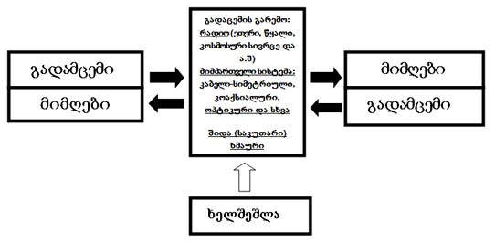
ნახ.1. კავშირის სისტემის ზოგადი სქემა

Slide 4
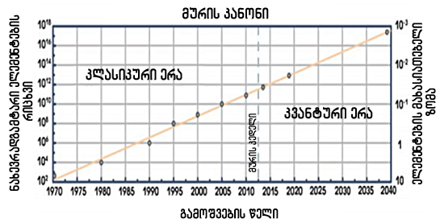
ნახ.2. მურის კანონის ინტერპრეტაცია

Slide 5
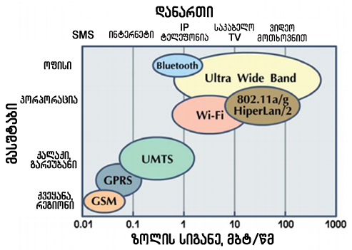
ნახ.3. სხვადასხვა ტექნოლოგია და მათი სიჩქარე (გატარების ზოლები)

Slide 6
ინფორმაციის წარმოქმნის და ზრდის ოთხი ძირითადი მიზეზი:
- სრულყოფილი ინსტრუმენტების გამოჩენა ბიზნესის სფეროში;
- ინფორმაციის მოცულობის ზრდა;
- დამატებითი ღონისძიებები (დანართები და აპლიკაციები);
- ანალიტიკა.

Slide 7
მომავალში ინფორმაციის მოცულობის ზრდის დამატებითი მიზეზები იქნება მონაცემების ახალი ტიპის გავრცელება, როგორიცაა:
ხმოვანი და ვიდეო ინფორმაცია;
მინიატურული (ჯიბის) მოწყობილობების გამოჩენა მონაცემების მართვის ფუნქციებით;
რადიოსიხშირული იდენტიფიკაცია (Radio Frequency Identification - RFID)

Slide 8
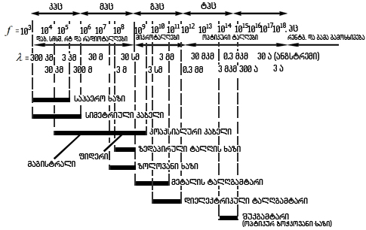
ნახ.4. გადაცემის სისტემების სიხშირული დიაპაზონები

Slide 9
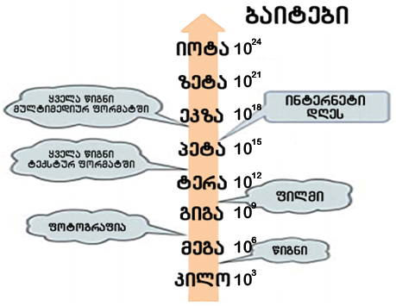
ნახ.5. სხვადასხვა ტიპის ინფორმაცია და მათი მოცულობა ბაიტებში

Slide 10
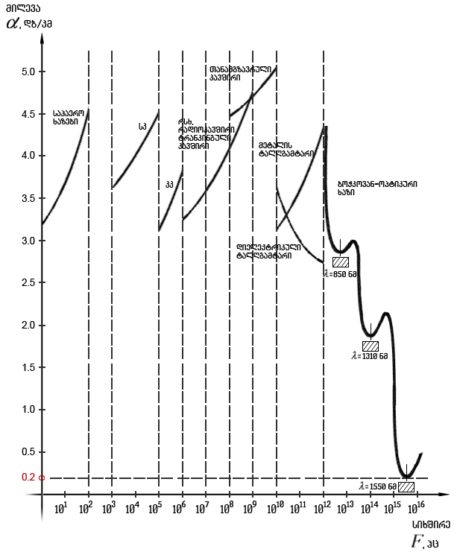
ნახ.6. მილევის (დბ/კმ) დამოკიდებულება კავშირის გადაცემის სისტემების სიხშირეთა ზოლზე

Slide 11
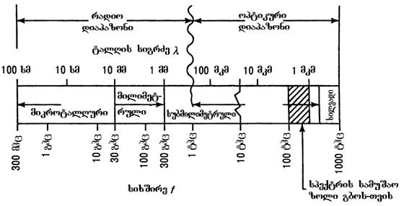
ნახ.7. ელექტრომაგნიტური ტალღების დიაპაზონები

Slide 12
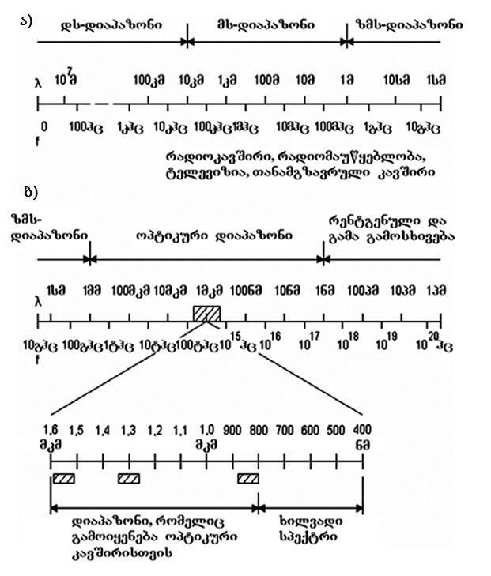
ნახ.8. ელექტრომაგნიტური
ტალღების სპექტრი:
ა) საერთო ხედი; ბ) დეტალური

Slide 13
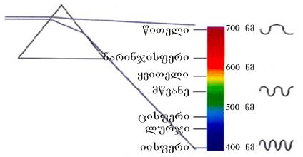
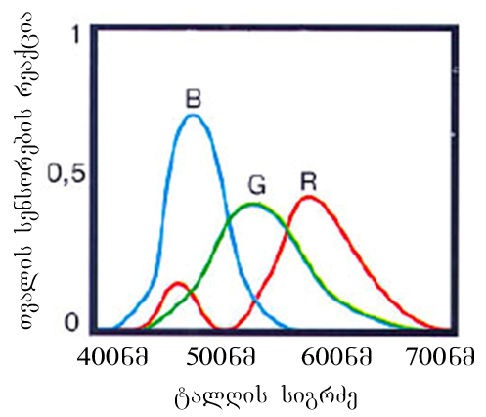
ნახ.9. სინათლის დაშლა ფერებად,
ნახ.10. სინათლის ფერების განაწილების სპექტრი პრიზმაში გავლის დროს

Slide 14
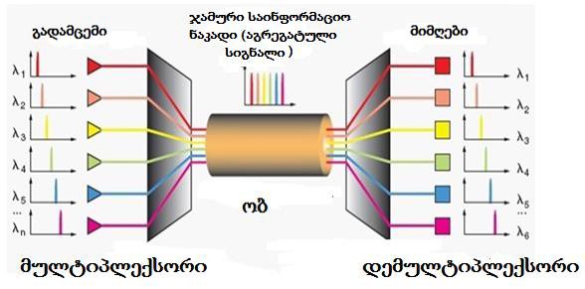
ნახ.11. WDM ტექნოლოგიაში მულტიპლექსირება/დემულტიპლექსიების ზოგადი მოდელი და პრინციპი, გცბოს 6 ტალღაზე მულტიპლექსორი დემულტიპლექსორით

Slide 15
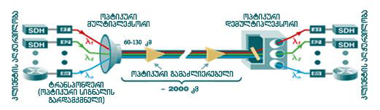
ნახ.12. WDM-ის სატრანსპორტო ტექნოლოგიებთან
ურთიერთქმედების მოდელი

Slide 16
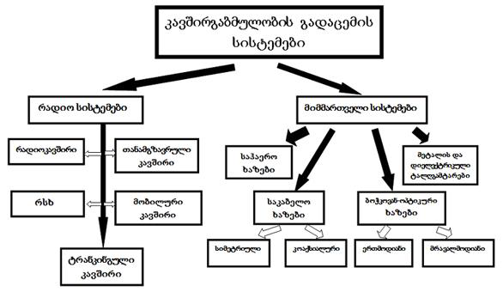
ნახ.13. კავშირგაბმულობის გადაცემის სისტემები:
რადიო სისტემები; მიმმართველი სისტემები

Slide 17
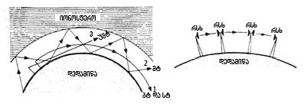
ნახ.14. კავშირგაბმულობის გადაცემის სისტემები:
რადიო სისტემები; მიმმართველი სისტემები

Slide 18
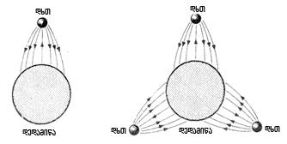
ნახ.15. კოსმოსური კავშირი დედამიწის ხელოვნური
თანამგზავრების (დხთ) საშუალებით

Slide 19
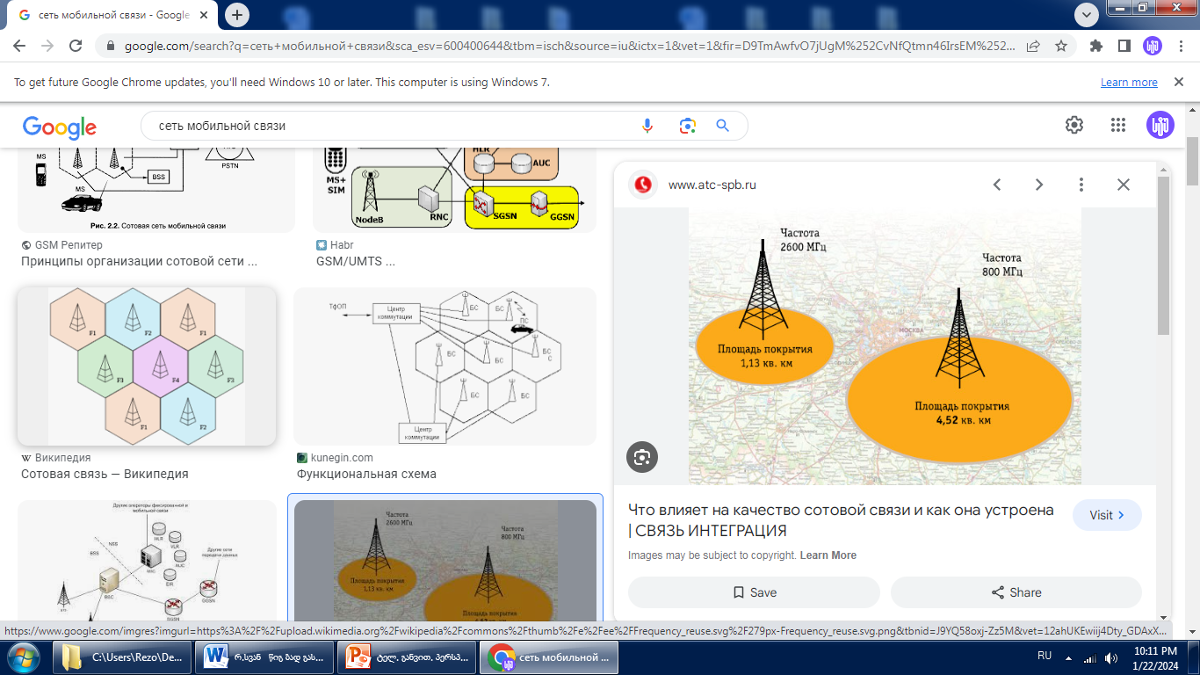
ფიჭური მობილური კავშირი
ანალოგური: AMPS; NMT-450. ციფრული: GSM 1, G2, G3, G4, G5, G6 ...
ფიჭური კავშირის ორგანიზაციის პრინციპი
სიგნალის გავრცელების არეალი სიხშირეზეა დამოკიდებული

Slide 20
მობილური საბაზო სადგურები და
რადიო სარელეო ხაზების (რსხ) რაოდენობა
მობილური ოპერატორი - 3
მობილური საბაზო სადგურები - 3000
რადიო სარელეო ხაზები - 15004

Slide 21
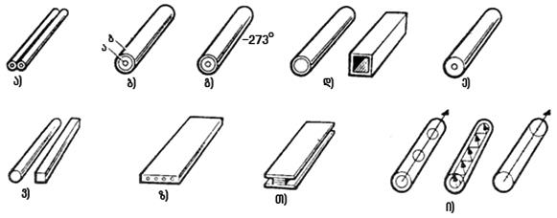
ნახ.16. მიმმართველი სისტემების კონსტრუქციები: ა) სიმეტრიული კაბელი (სიმეტრიული წრედი); ბ) კოაქსიალური კაბელი (კოაქსიალური წრედი); გ) ზეგამტარული ხაზი; დ) ტალღგამტარები (ცილინდრული, ოთხკუთხა); ე) ზედაპირული ტალღის ხაზი; ვ) დიელექტრიკული ტალღგამტარი; ზ) ლენტური კაბელი; თ) ზოლოვანი ხაზი; ი) შუქგამტარი (ლინზური, მრავლმოდიანი, ერთმოდიანი)

Slide 22
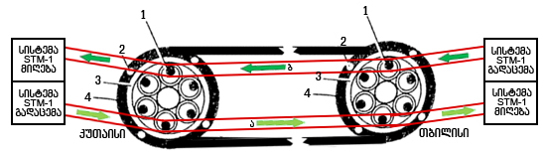
ნახ.17. კავშირის ორგანიზაციის სისტემა გადაცემის
ციფრულ ბოჭკოვან-ოპტიკურ სისტემებში
ოპტიკური ბოჭკო

Slide 23
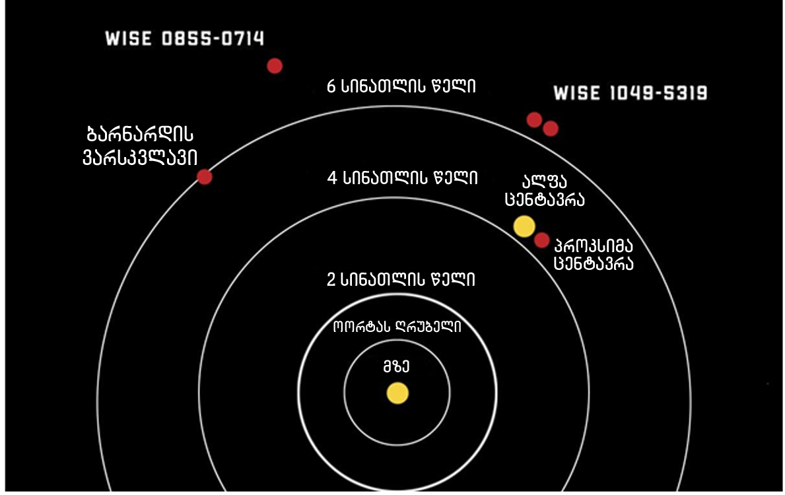
ნახ.18. მზე, ოორტას ღრუბელი, მზის სისტემასთან ახლოს მდებარე
ობიექტები და მათ შორის მანძილები

Slide 24
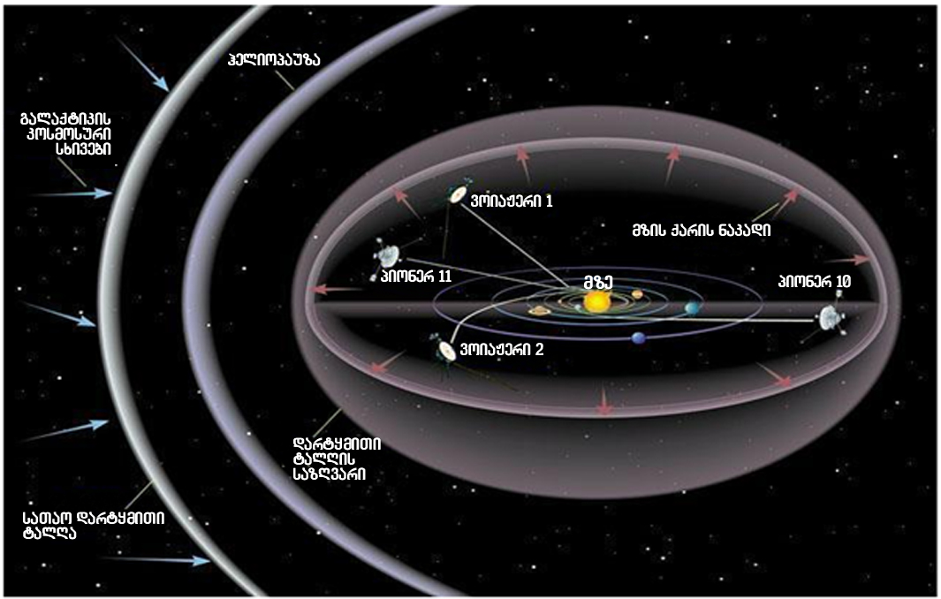
ნახ.19. ჰელიოსფეროს კლასიკური სქემა

Slide 25
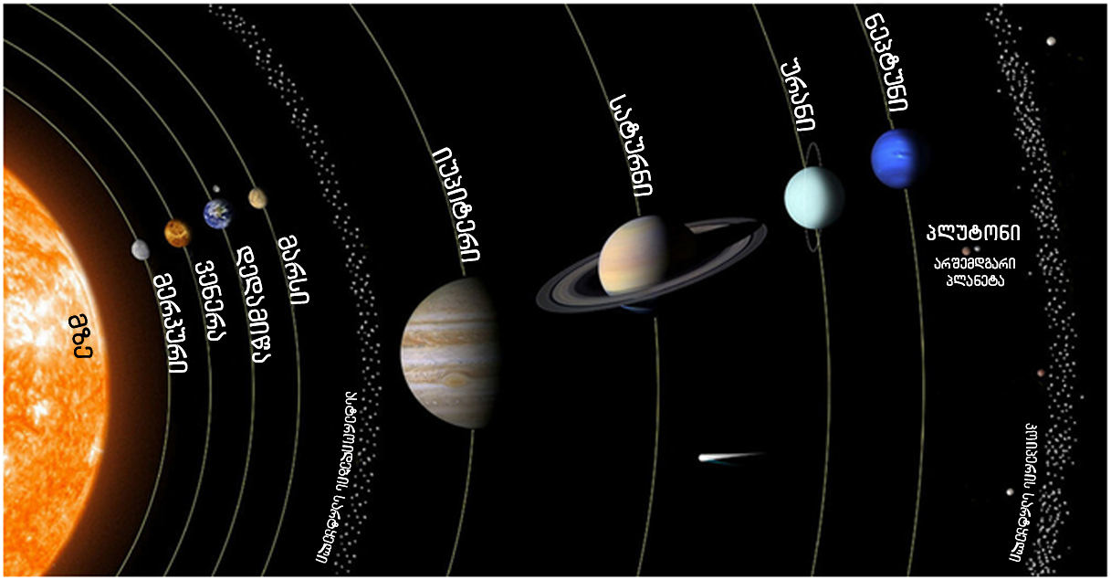
ნახ.20. მზის სისტემის 8 პლანეტა, არშემდგარი პლანეტა პლუტონი,
ასტეროიდების სარტყელი, კოიპერის სარტყელი

Slide 26
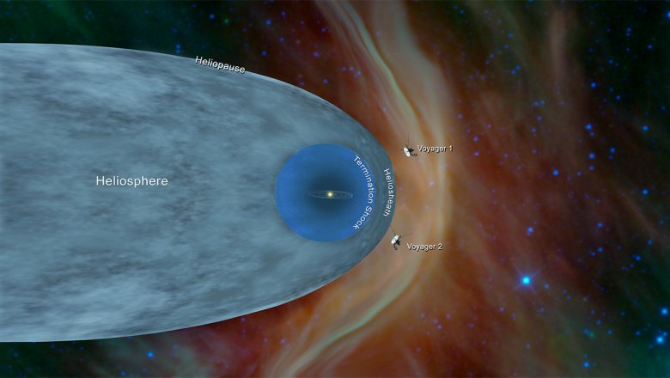
ნახ.21. ჰელიოსფერო, ვოიაჟერ 1-ისა და ვოიაჟერ 2-ის პოზიციები.
წყარო: NASA/JPL-Caltech

Slide 27
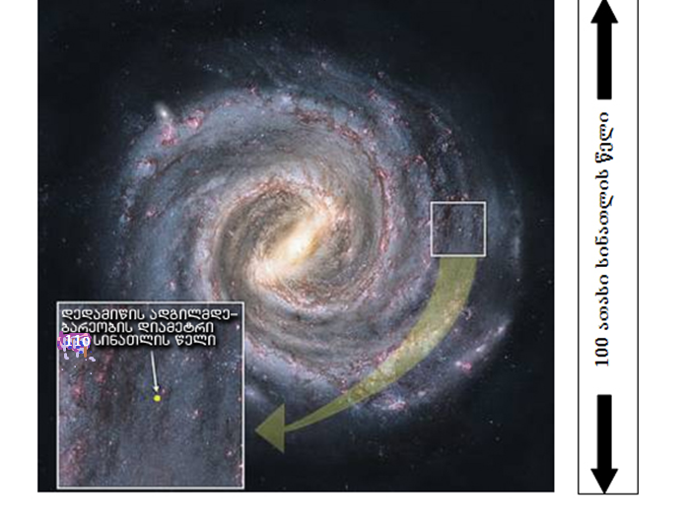
ნიშანი (ლაქა) იმისა, რომ დედამიწის ცივილიზაცია
სამყაროში არსებობს
ნახ.22. დედამიწის ადგილმდებარეობის არეალი (ანუ დედამიწის დიამეტრი და
რადიო-სატელევიზიო სადგურების მიერ გამოსხივებული ელექტრომაგნიტური
ტალღების გავრცელების არეალი) 110 სინათლის წელია
დედამიწიდან გალაქტიკის ცენტრამდე მანძილი 26,2 სინათლის წელი

Slide 28
მოკლე განმარტება
თუ დავეყრდნობით მითითებულ ფაქტს, მაშინ, პირველი რადიოსადგურის მიერ გამოსხივებული რადიოტალღები ამ მომენტამდე დედამიწიდან ჩვენს გალაქტიკაში 110 სინათლის წლის მანძილზე გავრცელდებოდა, ხოლო, ჩვენი გალაქტიკის ფარგლებს ის დაახლოებით 50 000 სინათლის წლის შემდეგ გასცდება (თუ ვიგულისხმებთ, რომ მზის სისტემა, დედამიწით ჩვენი გალაქტიკის ცენტრიდან მოშორებით, მაგრამ მისი სიგრძის შუა ნაწილში მდებარეობს)

Slide 29
სიმძლავრის დონეების გაზომვა
მაგალითი: ვთქვათ, ოკ-ის გამოსასვლელზე სიმძლავრე არის 2 ვტ, მაშინ მისი დონე იქნება

Slide 30
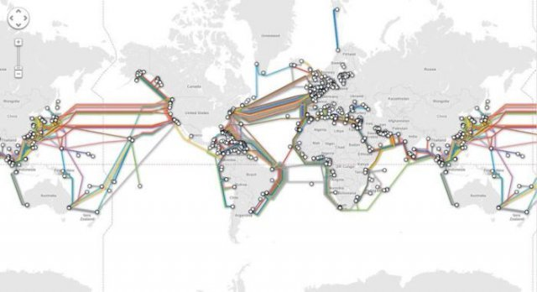
მსოფლიოს წყალქვეშა საკაბელო მაგისტრალები

Slide 31
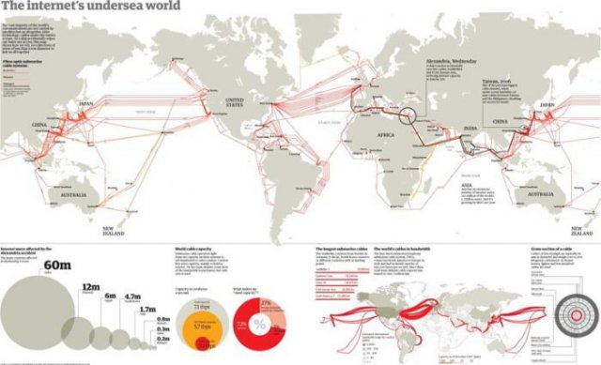
მსოფლიოს წყალქვეშა საკაბელო მაგისტრალების რუკა

Slide 32
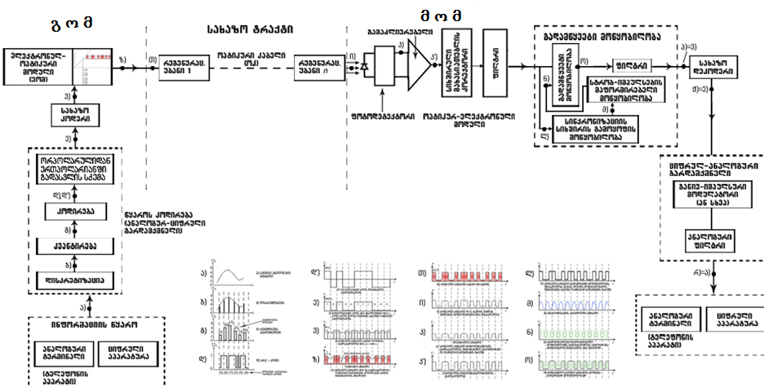
ნახ.23. გცბოს-ის გამარტივებული სტრუქტურული სქემა
(TDM - ერთტალღიანი დროითი მულტიპლექსირების სისტემა)

Slide 33
ტრანს აზია-ევროპის ბოჭკოვან-ოპტიკური საკაბელო მაგისტრალი

Slide 34
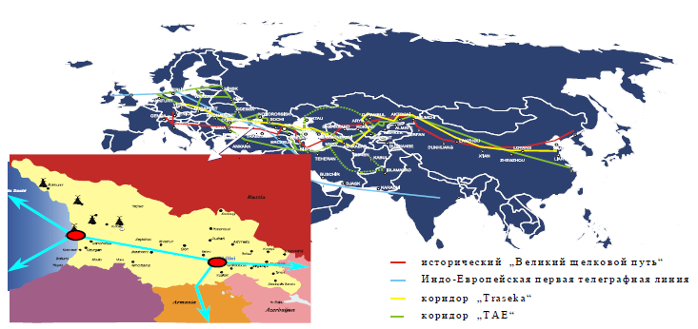
ნახ.24. ისტორიული „დიდი აბრეშუმის გზა“, პირველი
ინდო-ევროპული სატელეგრაფო ხაზი, სატრანსპორტო
კორიდორები „TRASEKA” და TAE (ტრანს-აზია-ევროპის
ბოჭკოვან-ოპტიკური საკაბელო მაგისტრალი)

Slide 35
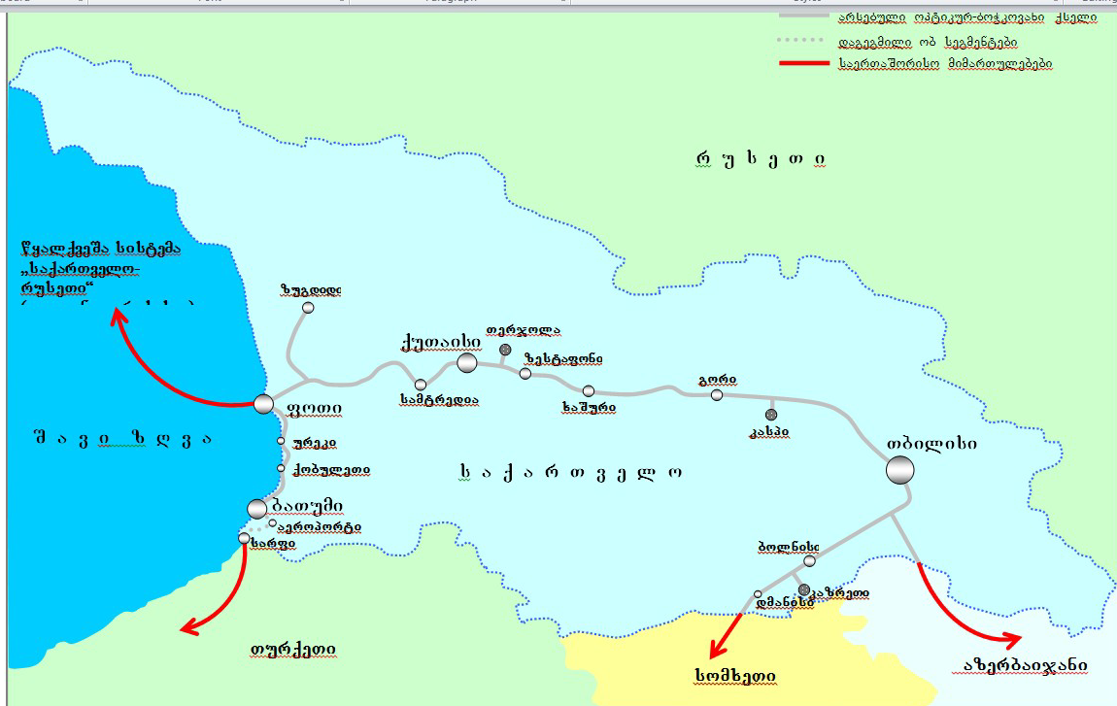
ფოპტნეტი

Slide 36
ფოპტნეტი

Slide 37
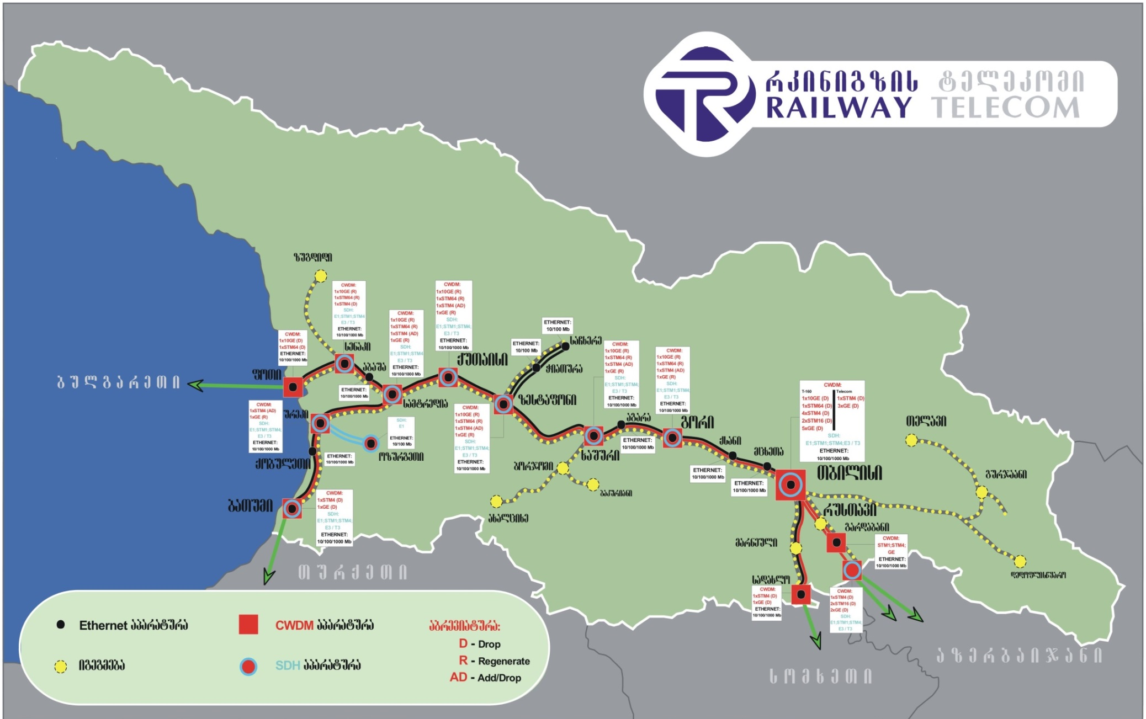
რკინიგზის ტელეკომი

Slide 38
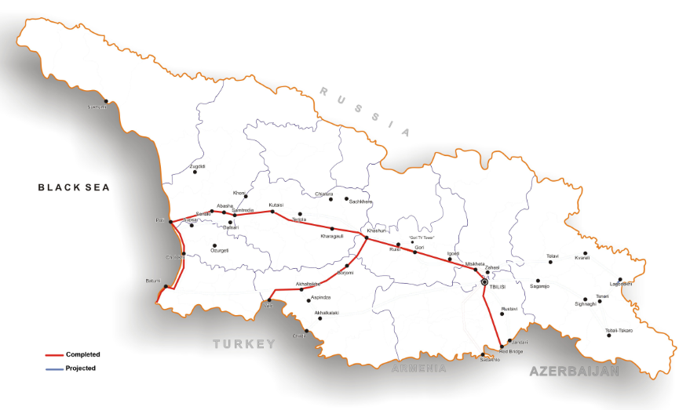
დელტაკომი

Slide 39
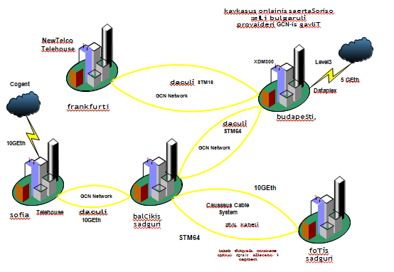
კავკასუს ონლაინი

Slide 40
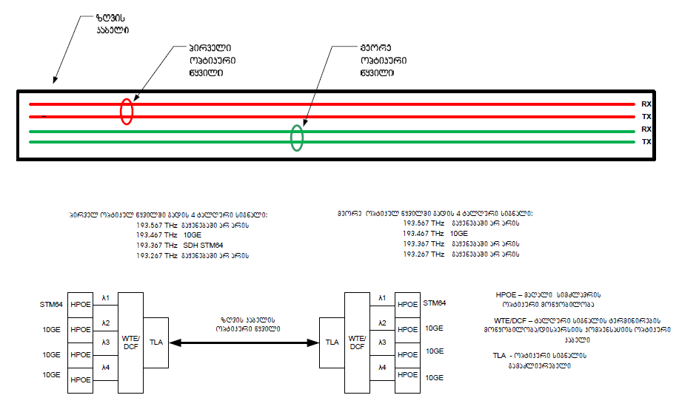
ნახ.25. ფოთი-ბალჩიკი (ვარნა) წყალქვეშა ბოჭკოვან-ოპტიკური საკაბელო მაგისტრალი

Slide 41
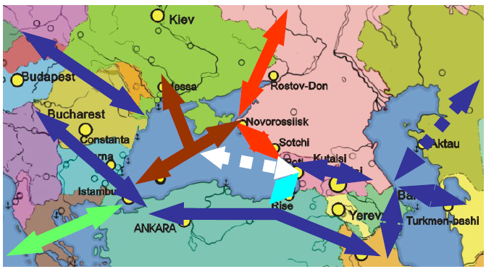
ნახ.26. კავკასიის შავი ზღვის აუზის რეგიონების ინტეგრაცია ევროპის ბოჭკოვან-ოპტიკურ სატელეკომუნიკაციო მაგისტრალებთან

Slide 42
კავშირის ხარისხის პრობლემა
კავშირის ხარისხის მაჩვენებლების და პარამეტრების არჩევა უნდა განხორციელდეს შემდეგი პრინციპებით:
კავშირის ხარისხის მაჩვენებლების და პარამეტრების არჩევა უნდა განხორციელდეს შემდეგი პრინციპებით:
I პრინციპი: მაჩვენებლები და პარამეტრები გასაგები უნდა იყოს აბონენტებისა და მომხმარებლებისათვის;
II პრინციპი: მაჩვენებლები და პარამეტრები უნდა ახასიათებდნენ მომსახურებას დასაწყისიდან ბოლომდე, ანუ მიმწოდებლიდან მომხმარებლბამდე და არა ქსელის ცალკეულ უბნამდე;
III პრინციპი: მაჩვენებლები და პარამეტრები უნდა აირჩეოდნენ საუკეთესო პრაქტიკის საფუძველზე;
IV პრინციპი: მაჩვენებლები და პარამეტრები უნდა აირჩეოდნენ მათი შეფასების მეთოდების გათვალისწინებით (ჩატარებული გაზომვების ღირებულება და შედეგების დამუშავება);
V პრინციპი: ხარისხის მაჩვენებლების და პარამეტრების დამტკიცებამდე მარეგულირებელმა ორგანომ უნდა ჩაატაროს მათი საჯარო განხილვა კავშირგაბ-მულობის ოპერატორებისა და მომსახურების მიმღებებისათვის (მომხმარებლებისათვის).

Slide 43
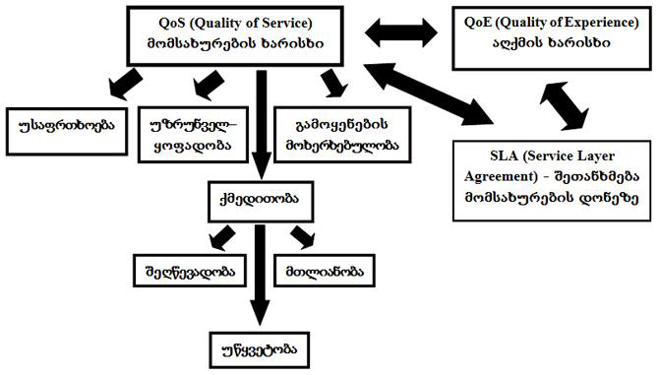
ნახ.27. კავშირის მომსახურების განსაზღვრის სქემა

Slide 44
გარდა ამისა, იყენებენ ცნებას კავშირის აღქმის ხარისხის (QoE - Quality of Experience) შესახებ, რომლის შეფასების მეთოდოლოგია და პარამეტრების ძირითადი მნიშვნელობა წარმოდგენილია ITU-T რეკომენდაციაში G.1011: „ბოლო მომხმარებლის მიერ მომსახურებისა და მისი დანართების სუბიექტურად მისაღებობა მთლიანობაში.“
მომსახურების უზრუნველყოფა - კავშირგაბმულობის ოპერატორის უნარი მიაწოდოს მომსახურება (მომსახურების ნაკრები) და უზრუნველყოს მომხმარებლის საუკეთესო მომსახურება.
გამოყენების მოხერხებულობა - მომსახურების თვისება, რომელიც ახასიათებს, რამდენად წარმატებით და მარტივად შეუძლია მისი მიღება.
მოქმედებითობა - მომსახურების თვისება მიწოდებულ იქნას მაშინ, როცა ის აუცილებელია მომხმარებლისათვის და გაგრძელდეს მოთხოვნილ დროში რაიმე მნიშვნელოვანი გაუარესების გარეშე (მოცემულ პირობებში განსაზღვრული დაშვებების საზღვრებში).
უსაფრთხოება - მომსახურების თვისება დაცულ იქნას არასანქცირებული შეღწევისაგან, ცუდი და არასწორი გამოყერნებისაგან, წინასწარი დაზიანების, ადამიანური შეცდომის და სტიქიური უბედურებისაგან.

Slide 45
ჩამოთვლილი ოთხი თვისებიდან უმნიშვნელოვანესია ქმედითობა (ქმედითუნარიანობა), რომელსაც თავისთავად აქვს სამი მდგენელი:
შეღწევადობა (დაშვება) - მომსახურების თვისება, მიწოდებულ იქნას მაშინ, როდესაც ეს აუცილებელია მომხმარებლისათვის;
უწყვეტობა - მომსახურების თვისება, რომელიც მიწოდების შემდეგ გრძელდება მოთხოვნილი დროის განმავლობაში;
მთლიანობა - მომსახურების თვისება, რომელიც მიწოდების შემდეგ უზრუნველიყოფა განსაკუთრებული გაუარესების გარეშე.
QoS-ს განსაზღვრის მრავალგვარობის არსებობა მიანიშნებს მისი ყველა ასპექტის განსაზღვრის სირთულეზე

Slide 46
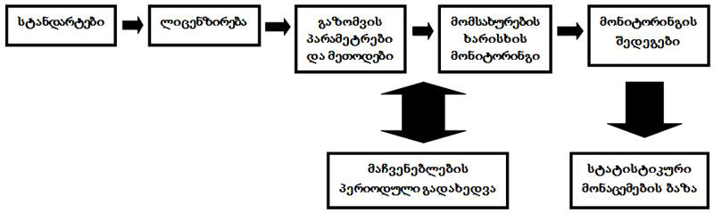
ნახ.28. კავშირის მომსახურების ხარისხის უზრუნველყოფის ამოცანის გადაწყვეტა

Slide 47
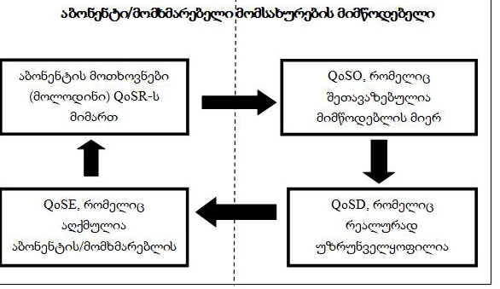
ნახ.29. ოთხი მოსაზრება მომსახურების ხარისხზე

Slide 48
მახასიათებლების შეფასება
ელექტრ. კაბელები: პირველადი R, L, C,G;
მეორადი
გადაცემის:
გავლენის:
ოპტ.კაბელების

Slide 49
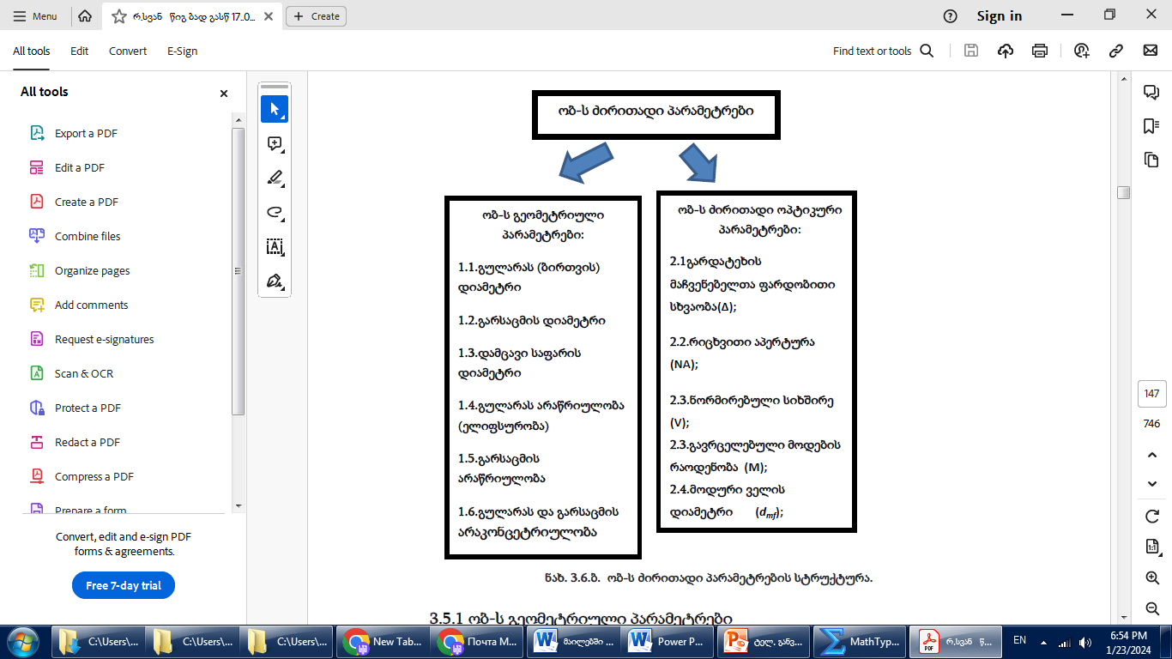
ობ-ს ძირითადი პარამეტრების
სტრუქტურა

Slide 50
მობილური ტელეკომუნიკაცია
ცხრ.1 - ხარისხის მომსახურებების ნომენკლატურა და სრული მაჩვენებლები 1
მომსახურება | ხარისხის მაჩვენებელი
მისაღებია ყველა მომსახურებისათვის | ფიქსირებულ ქსელში დაშვების მიწოდების დრო; ინტერნეტში დაშვების მიწოდების დრო; პრობლემების ნაწილი, რომლებიც დაკავშირებულია ნომრების გადატანის პროცედურებთან; შეტყობინებათა ინტენსივობა ფიქსირებული დაშვების ხაზებში უარის (მტყუნების) შესახებ; ფიქსირებულ დაშვებაზე უარის (მტყუნების) აღმოფხვრის დრო; ოპერატორის მიერ მოსახურებაზე პასუხის დრო; საცნობარო სამსახურების პასუხის დრო; ადმინისტრაციის/ანგარიშგების შეკითხვებზე პასუხის დრო; ფარდობითი (აბონენტების საერთო რაოდენობასთან) საჩივრების რაოდენობის ფარდობა წამოყენებულ აგარიშების რაოდენობასთან; ფარდობითი (აბონენტების საერთო რაოდენობასთან) საჩივრების რაოდენობის ფარდობა წინასწარი გადახდის კრედიტის ანგარიშების სისწორესთან; წამოყენებული ანგარიშების რაოდენობა; კლიენტებისაგან შემოსული საჩივრების რაოდენობის სიხშირე; კლიენტების საჩივრების გადაწყვეტის დრო.

Slide 51
ცხრ.1 - ხარისხის მომსახურებების ნომენკლატურა და სრული მაჩვენებლები 2
ხმოვანი სატელეფონო კავშირი (და მომსახურებები ტონალური სიხშირის დიაპაზონში, ისეთები, როგორიცაა ფაქსიმილური კავშირი, მონაცემების გადაცემა და SMS) | წარუმატებელი გამოძახებების წილი; გამოძახების დამყარების დრო; ხმოვანი შეერთების ხარისხი; ფაქსიმილური შეერთების ხარისხი; წარმატებით გადაცემული მოკლე შეტყობინებათა SMS (Short Messaging Service) რაოდენობა; მთლიანად გადაცემული SMS-ის რაოდენობა; SMS -ის გამჭოლი მიწოდების დრო.

Slide 52
ცხრ.1 - ხარისხის მომსახურებების ნომენკლატურა და სრული მაჩვენებლები 3
ხმოვანი სატელეფონო კავშირი (და მომსახურებები ტონალური სიხშირის დიაპაზონში, ისეთები, როგორიცაა ფაქსიმილური კავშირი, მონაცემების გადაცემა და SMS) | წარუმატებელი გამოძახებების წილი; გამოძახების დამყარების დრო; ხმოვანი შეერთების ხარისხი; ფაქსიმილური შეერთების ხარისხი; წარმატებით გადაცემული მოკლე შეტყობინებათა SMS (Short Messaging Service) რაოდენობა; მთლიანად გადაცემული SMS-ის რაოდენობა; SMS -ის გამჭოლი მიწოდების დრო.
მოძრავი კავშირის მომსახურებები | (აგრეთვე გამოიყენება ზემოთ ჩამოთვლილი ხმოვანი სატელეფონო კავშირის პარამეტრები) წარუმატებელი გამოძახებებისათვის; კავვშირის უწყვეტობის მაჩვენებელი; დაფარვის ფართობი.
ინტერნერტში დაშვება | რეგისტრაციის დრო; მონაცემების გადაცემის მიღწეული საიჩქარემონაცემების წარუმატებელი გადაცემის კოეფიციენტი; წარმატებული რეგისტრაციის კოეფიციენტი; დაყოვნება (ერთი მიმართულებით გადაცემის დრო).

Slide 53
ცხრ.2 - ხმოვანი მომსახურების მაჩვენებლების ნორმები
მაჩვენებლის დასახელება | ნორმალური დონე | მაღალი დონე
დაფარვა შენობის გარეთ | 85% | 95%
დაფარვა შენობის შიგნით | 70% | 80%
გამოძახებების წილი, რომლებიც მთავრდება დამყარებული შეერთების განრთვით და არა აბონენტის ინიციატივით (CDR-Call Drop Rate) გაწყვეტილი („ჩაშლილი“) გამოძახებების წილი | 5% | 2%
წარუმატებელი გამოძახებების წილი წარუმატებელი გამოძახებების (CunSR-Call Unsuccessful Rate) | 5% | 3%
სიგნალის ხარისხი ხაზში ქსელიდან აბონენტის ტერმინალისაკენ (ჩამოტვირთვა) | 8% | 4%
ხმის ხარისხი ხაზში ქსელიდან აბონენტის ტერმინალისაკენ (ჩამოტვირთა) | 9% | 4%
ხმის ხარისხი ხაზში, აბონენტის ტერმინალიდან ქსელისაკენ (ატვირთვა) | 9% | 4%
შეერთების დამყარების დრო | 10 წმ. | 5 წმ.

Slide 54
ცხრ.3 - ხმოვანი მომსახურების მაჩვენებლების ნორმები მონაცემების გადაცემისათვის
მაჩვენებლის დასახელება | ნორმალური დონე | მაღალი დონე
შეერთების წარუმატებელი დამყარების ცდის წილი | 6% | 4%
შეერთების დამყარების დრო მონაცემების გადაცემისათვის | 1 წმ | 0.6 წმ.
მონაცემების გადაცემის სიჩქარე ხაზში -ჩამოტვირთვა- ქსელიდან აბონენტის ტერმინალისაკენ | 80 კბტ/წმ | 120 კბტ/წმ
მონაცემების გადაცემის სიჩქარე ხაზში ატვირთვა-აბონენტის ტერმინალიდან ქსელისაკენ | 20 კბტ/წმ | 40 კბტ/წმ

Slide 55
დასკვნა
??????????????????

Slide 56
მადლობა ყურადღებისთვის!

